Slide 1

基于网络爬虫和数据分析的
高校信息整合系统
指导老师： 计算机学院 李勇军
成 员： 殷康龙 李锦瑢 白向龙 薛建业 董金国

Slide 2
目录
PART 1
PART 4
研究背景
创新点及创新特色
PART 2
PART 5
研究目的
技术难点和解决办法
PART 3
PART 6
研究内容和技术路线
已有基础和具体安排

Slide 3
01
研究背景
Notes:
注意研究背景这一块，只能说一些跟当前研究有关的内容，对我们要做的东西要只字不提，否则后边在提，就有种冗余的嫌疑！！！

Slide 4



研究背景
信息产业
信息渠道
数据分析
Notes:
通过互联网多媒体获得时下最新的消息成为了人们的首选。计算机互联网技术发展推动了信息的传播，互联网信息量大、信息传播速度块和传播广泛深刻地影响着人们的生活方式和思维方式
面对海量信息，人们获取信息时更加追求用户体验——希望通过便捷、智能的方式来获取自己感兴趣的内容
数据分析和数据挖掘的相关算法为当下的信息发布提供了

Slide 5
02
研究目的
Notes:
主要指出我们的系统要解决什么问题，不能涉及具体的解决措施的步骤（研究内容），只是说明我们系统存在的价值，能够解决什么问题，不能说通过什么手段（项目特色）
项目特色和创新点主要讲述我们的系统怎么解决这些弊端。

Slide 6
研究目的
学校官网
校园论坛
高校信息整合系统
微信推送
官方微博
Notes:
因为发布的平台逐渐增多，各个平台之间的资源相对独立，在生活中信息十分分散，不利于用户在最短的时间内获取到有价值的信息。
如果学生想要获得校园新闻，就要花费大量的时间成本，在各个不同的平台之间转换。
我们系统就可以提供一种针对学校全面综合的信息浏览渠道，将信息整合成成校园新闻、考研、就业等备受学生关注的模块，也能按照体育、军事、科技等话题分类，能够节约用户的时间，增强用户体验。
突出信息之间的关联性，在这里说一下！！！

Slide 7
研究目的
信息 采集
信息 存储
信息 分析
信息 呈现
高校信息整合系统
Notes:
我们就像一个现代化的工厂，从外界获取原材料，然后进行深度加工并保存，当我们的用户发送请求时，我们就提供我们精美的信息产品。
我们项目研究的核心在信息采集和信息分析当中。通过信息采集能够获取…. …
信息分析主要是挖掘信息中的价值，寻找他们之间的联系。

Slide 8
03
研究内容和技术路线
Notes:
主要写具体解决问题的步骤，不能过深。

Slide 9
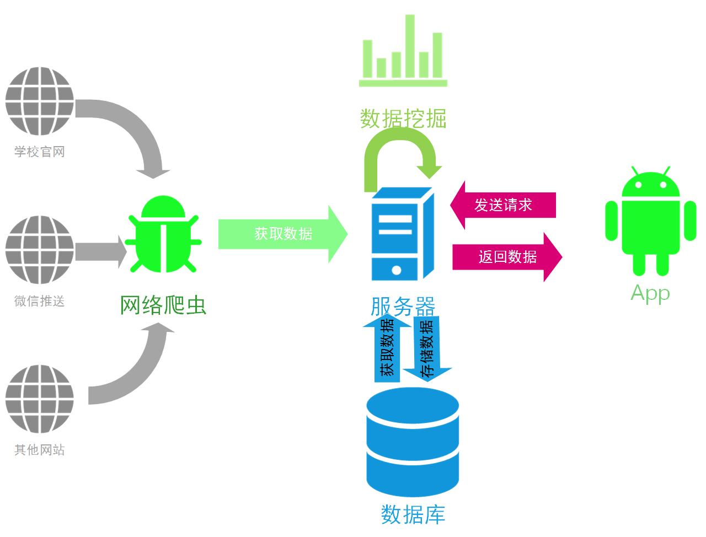
研究内容和技术路线
Notes:
本项目旨在利用网络爬虫获取校内不同来源的信息，通过数据分析和数据挖掘，对信息数据进行分析处理，结合智能分析的相关算法实现信息整合和智能呈现，提供给用户一个友好简洁的平台。
同时利用统计图形展示数据统计结果，提供给数据发布者更好的决策方案。

Slide 10

研究内容和技术路线
网络爬虫又称为网络蜘蛛或网络机器人，是一个自动提取网页的计算机程序。
我们拟选用的爬虫构建框架为Scrapy 框架。在 Scrapy 框架中，数据在各个模块间的流动是由 Scrapy 引擎负责控制。
网络爬虫
Notes:
自动获取校园网、微信公众平台中的信息。

Slide 11
研究内容和技术路线
关联分析
文本信息
分类、聚类分析
时序分析
预测分析
用户
数据挖掘
发布者
信息
Notes:
关联分析-----描述一组数据的密切关系
分类聚类-----按照样本的特征或者相识度把无序的文本映射到有序的集合当中
时序分析-----研究数据之间的前后因果关系
预测-----利用数据的变化对未来的热点进行预测。

Slide 12


研究内容和技术路线
服务器用来向外界提供各种服务，在信息管理系统中，服务器作为信息周转的中心，负责协调网络爬虫、数据库访问、服务器脚本运行、响应Android客户端的请求等任务，是系统核心功能的载体。
在实现网络爬虫过程和大数据分析中，涉及到的数据量很大，必须建立一个稳定安全的数据库用来高效快速地存储信息。
服务器和数据库

Slide 13
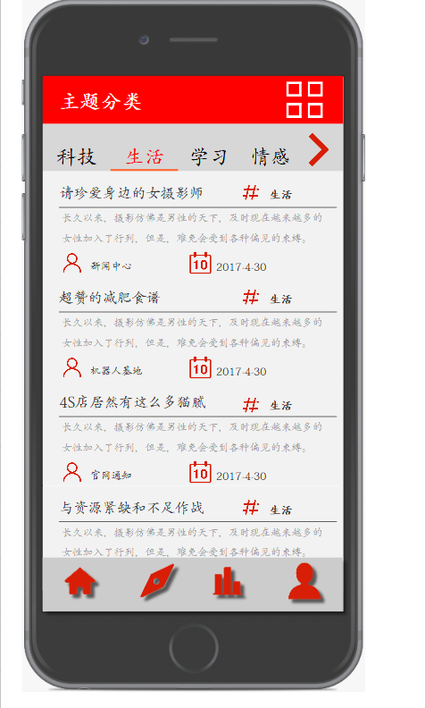
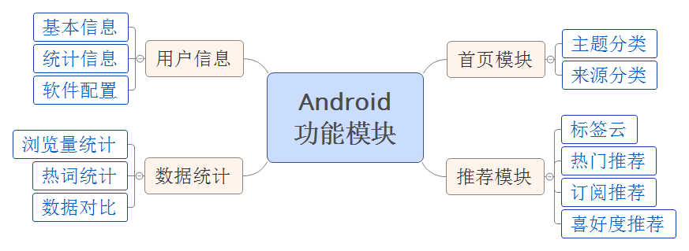

研究内容和技术路线
在实现用户界面时，注重考虑用户的体验，使用一些比较先进的交互设计思想。
APP
Notes:
如何尽心android界面的开发

Slide 14
04
创新点及项目特色
Notes:
主要写不同的地方

Slide 15

创新点和项目特色
我们不制造信息 我们只是信息的搬运工
网络爬虫
Notes:
之前的校园信息平台，都是由运营人员发布信息。
但是在实际生活中，教务人员和微信公众号主体都不愿意放弃原来的信息发布渠道而参与当中，导致最终产品的失败。
我们这是希望通过这种合理的方式，在权限的允许范围内进行信息的采集和发布，大大减少了运营的成本和信息发布者的代价。

Slide 16

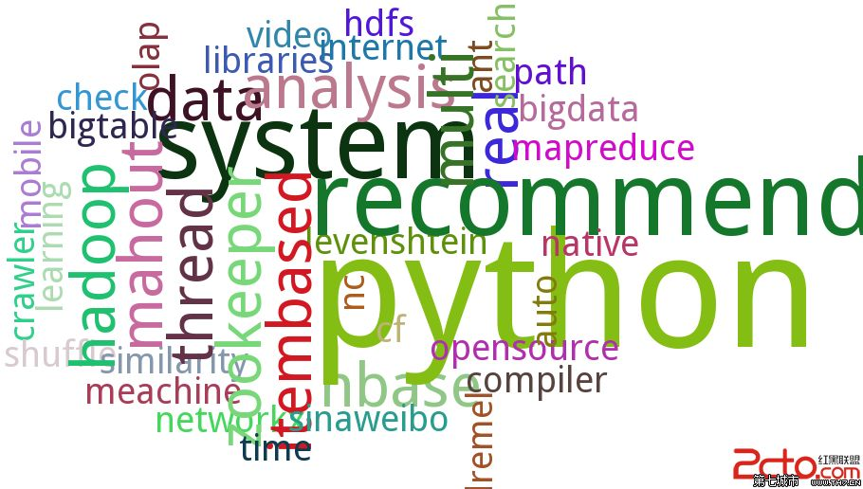
创新点和项目特色
根据文本内容，进行文本分类。
根据当下点击率提供 标签云的热点链接
客户群体细分，然后为每个客户量定制特别的信息推送。
分类 推荐
标签 分类
个性 推荐
智能服务
Notes:
既节约搜索信息的时间，提高信息获取效率，又提升了用户获取信息的体验。
-----以下乾坤大挪移
之前的平台有很多软件，只是简单的提供了一种信息浏览功能，用户体验较差。不够智能友好。
而像有些软件，则追求各个功能的面面俱到，反而每个功能都不够完美。
由于互联网信息发展迅速，一个服务型软件想要做的大而全越来越难，这样的服务软件不仅不会给我们带来便利，反而会让用户觉得信息杂乱繁多，大大降低用户的体验。

Slide 17
创新点和项目特色
数据反馈
Notes:
之前的信息发布平台内容相对独立
当前的校园信息发布平台，大多数之间相互独立，而且没有完整的数据关联分析方法。
这是一张数据关联表，他表示各个项目之间关联以及关联的强弱信息等。数据之间的关联分析能够提供巨大的价值。
信息发布者，例如微信公众号主体、招聘网站等，也可以通过该平台反馈的数据统计等内容，进一步调整优化自己的信息资源，更好地经营自己的平台。
我们能够通过这种数据反馈，提供给数据发布者一些更好的信息发布方案。

Slide 18
05
技术难点和解决办法

Slide 19
技术难点和解决办法
部分网站的内容存在反爬虫措施
数据挖掘数据量大，算法复杂度高，实时性差。
用户需求和业务需求不断变化，数据库模型无法在一开始就规划完整。
1
2
3
控制爬虫的频率。适当降低爬虫的速度，在每天固定的时间进行访问。
通过优化数据挖掘的方法，降低程序的复杂度，缩短计算机的执行时间
根据用户不断变化的需求不断更新数据库模型，使之适应需求的变化

Slide 20
06
已有基础和具体安排

Slide 21
已有基础和具体安排
已有的基础
（1）阅读了网络爬虫、数据分析的部分论文，基本确定了爬虫设计和信息只能整合的大体思路。
（2）基本确定了APP需要实现的功能，对框架的选取、界面的设计有了一致的意见。
软件
我们的情
（3）我们团队有合作开发项目的经验，在足球机器人基地仿真组的培训下，有良好的编程能力
我们相信我们一定可以！
Notes:
如何尽心android界面的开发

Slide 22
已有基础和具体安排
2018年7月 - 2018年8月
整体平台的联合调试
2018年4月 - 2018年6月
开发客户端APP
2018年1月 - 2018年3月
进行数据挖掘和数据分析
2017年10月 - 2017年12月
爬取信息并进行整合
2017年8月 – 2017年9月
搭建服务器端并创建数据库
2017年5月
- 2017年7月
理论业务学习
Notes:
如何尽心android界面的开发

Slide 23
已有基础和具体安排
开支科目 | 预算经费 | 前半阶段 | 后半阶段 | 主要用途
预算经费总额 | 20000 | 1,4300 | 5,700 | 项目支出
计算、 分析、测试费 | 4000 | 4000 | 0 | 对硬件进行测试、调整
文献检索费 | 500 | 300 | 200 | 国内外付费文献资源的使用权限购买
论文出版费 | 1500 | 0 | 1500 | 论文出版
仪器设备购置费 | 6000 | 6000 | 0 | 租用服务器
材料费 | 3000 | 3000 | 0 | 图书资料、硬件杂项
申请专利 | 2000 | 0 | 2000 | 申请专利
Notes:
如何尽心android界面的开发

Slide 24
PPT模板下载：www.1ppt.com/moban/ 行业PPT模板：www.1ppt.com/hangye/
节日PPT模板：www.1ppt.com/jieri/ PPT素材下载：www.1ppt.com/sucai/
PPT背景图片：www.1ppt.com/beijing/ PPT图表下载：www.1ppt.com/tubiao/
优秀PPT下载：www.1ppt.com/xiazai/ PPT教程： www.1ppt.com/powerpoint/
Word教程： www.1ppt.com/word/ Excel教程：www.1ppt.com/excel/
资料下载：www.1ppt.com/ziliao/ PPT课件下载：www.1ppt.com/kejian/
范文下载：www.1ppt.com/fanwen/ 试卷下载：www.1ppt.com/shiti/
教案下载：www.1ppt.com/jiaoan/ PPT论坛：www.1ppt.cn
谢谢各位 评委老师

Slide 25
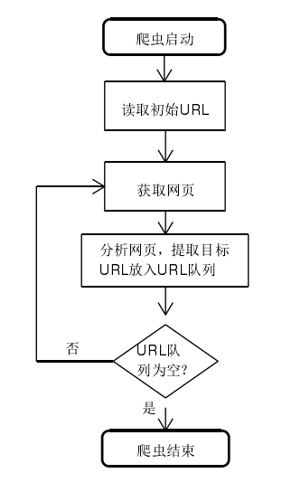
爬虫

Slide 26
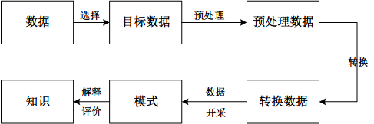
数据挖掘的过程

